Slide 1

博弈树 & α-β剪枝

Slide 2

任务描述
完成一个中国象棋对战程序（可以双方都是电脑，也可以一方是电脑另一方是自己）
中国象棋规则：https://zh.wikipedia.org/wiki/%E8%B1%A1%E6%A3%8B
核心算法：博弈树、最大最小值搜索、α-β剪枝

Slide 3
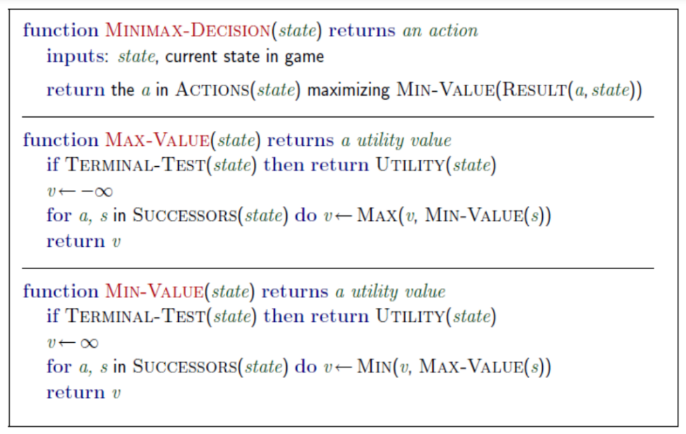
Minimax Search

Slide 4
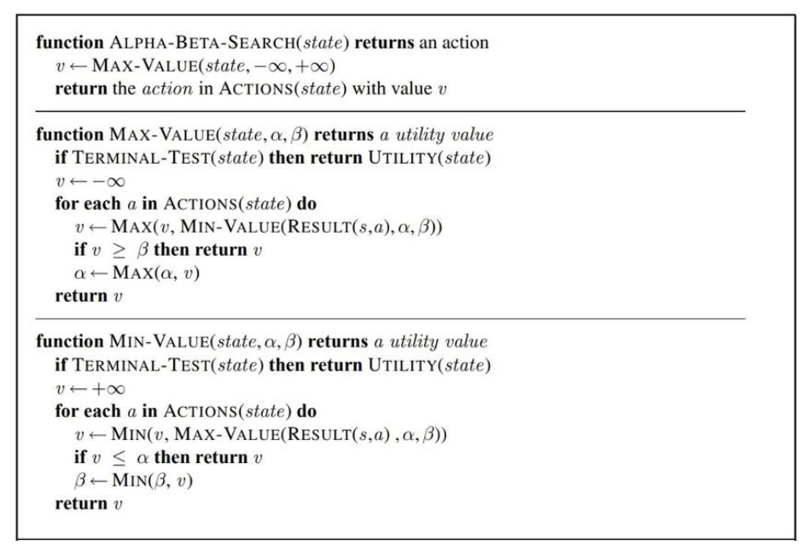
α-β Pruning

Slide 5
棋盘评估
能否对棋局有一个好的评估是关键
棋力评估：棋力评估是基于棋子所在位置的分析，棋力评估矩阵中每一个值都表示对应棋子在该位置的评分
行棋可能性评估：根据棋子下一步的可能动作来判断行棋的优劣
棋子价值评估：考虑的是各棋子的固定价值
棋子灵活性评估、棋子是否收到威胁……

Slide 6
输入
考虑真正完成一个对弈程序比较困难，这里只给了一些中国象棋残局
每个残局是一个txt文件，其中小写字母代表黑色方、大写字母代表红色方、“.”代表没有棋子，大小为10*9的二维数组（有残局图片）
每一局都是红色方先走第一步

Slide 7
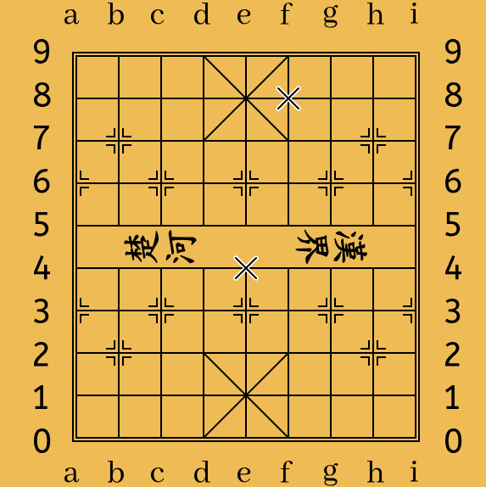
输出
输出一个动作序列，每个动作需要包含棋子类型、初始位置和目标位置
棋子位置可参考右图，也可根据棋子坐标将字符换成数字
例，K (4, 0) (5, 0)

Slide 8
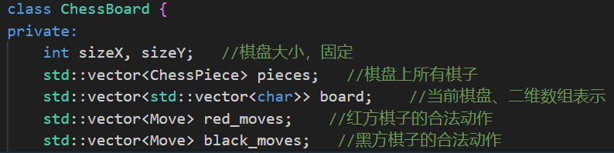
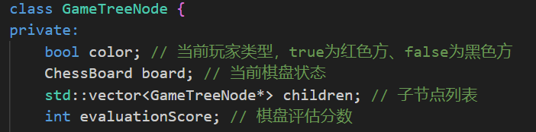
代码框架
主体框架已经给出，你需要完成部分接口、评估函数和α-β剪枝部分的代码。
下图是框架中已经实现的两个类（需要完善）
GameTreeNode：博弈树节点类（评判分数评估、玩家类型、棋盘状态、子节点）
ChessBoard：棋盘类（棋盘上的棋子、棋盘、合法动作）

Slide 9
实验要求
阅读并理解极小极大搜索和alpha-beta剪枝算法的相关理论
编写C++代码，实现alpha-beta剪枝算法的棋局搜索
撰写实验报告，详细描述算法实现过程和实验结果
分析alpha-beta剪枝对搜索效率的影响，以及评估函数的设计思路和效果
实验重点在于实验报告中算法的实现过程，你需要详细描述这一部分

